Slide 1

Clase 21
Vue.js Parte 1

Slide 2
¿Qué es?
Vue es un framework progresivo para construir interfaces de usuario. A diferencia de otros frameworks, está diseñado desde cero para ser utilizado de forma incremental. La librería central está enfocada solo en la capa de visualización, y es fácil de utilizar e integrar con otras librerías o proyectos ya existentes. Por otro lado, vue también es útil para construir Single-Page Applications.

Slide 3
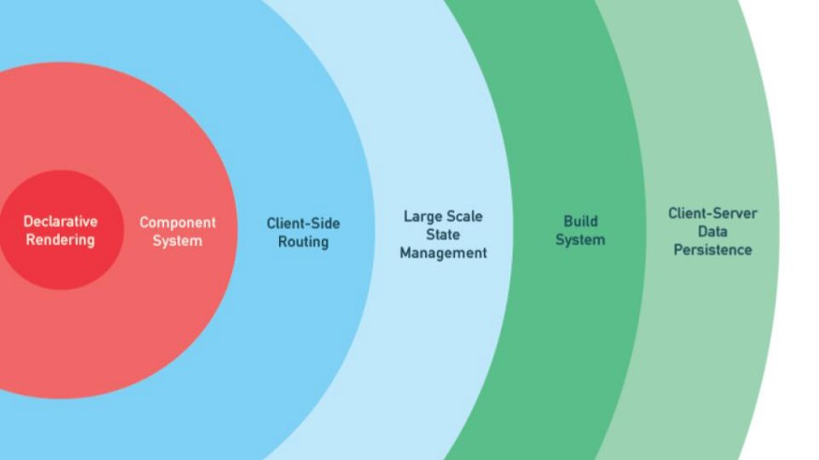
Capas

Slide 4
Instalación
CDN:
Otras formas de instalación acá

Slide 5
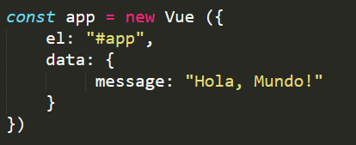
Instanciar vue

Slide 6
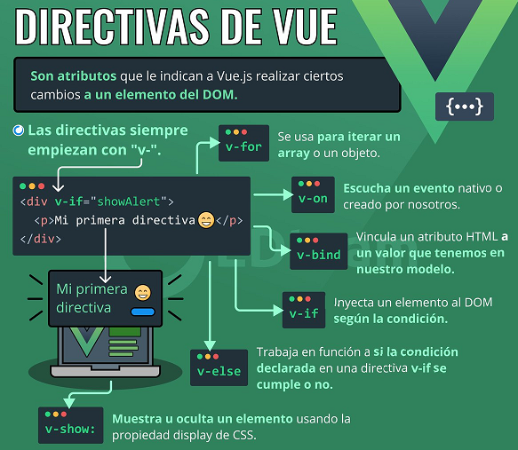

Slide 7
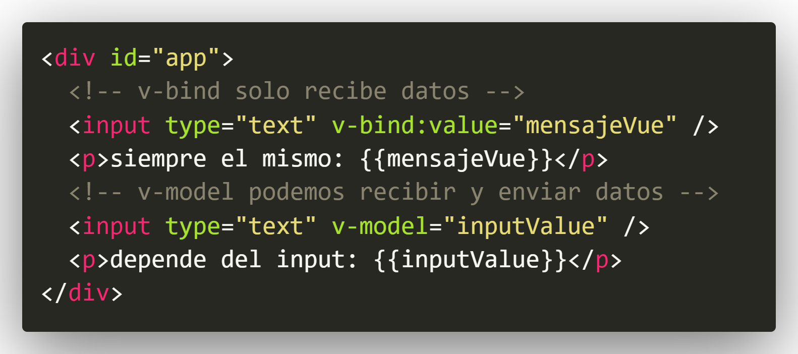
v-model

Slide 8
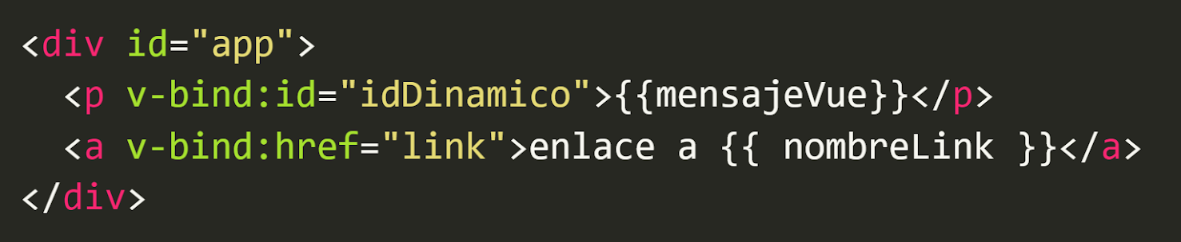
v-bind

Slide 9
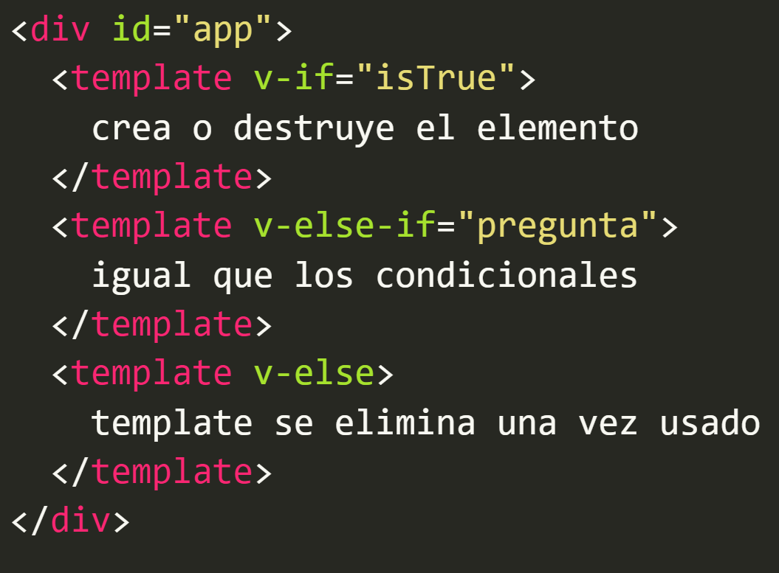
v-if – v-else

Slide 10
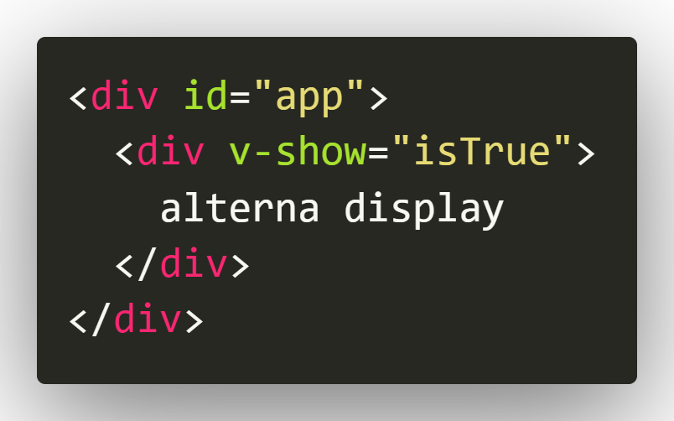
v-show

Slide 11
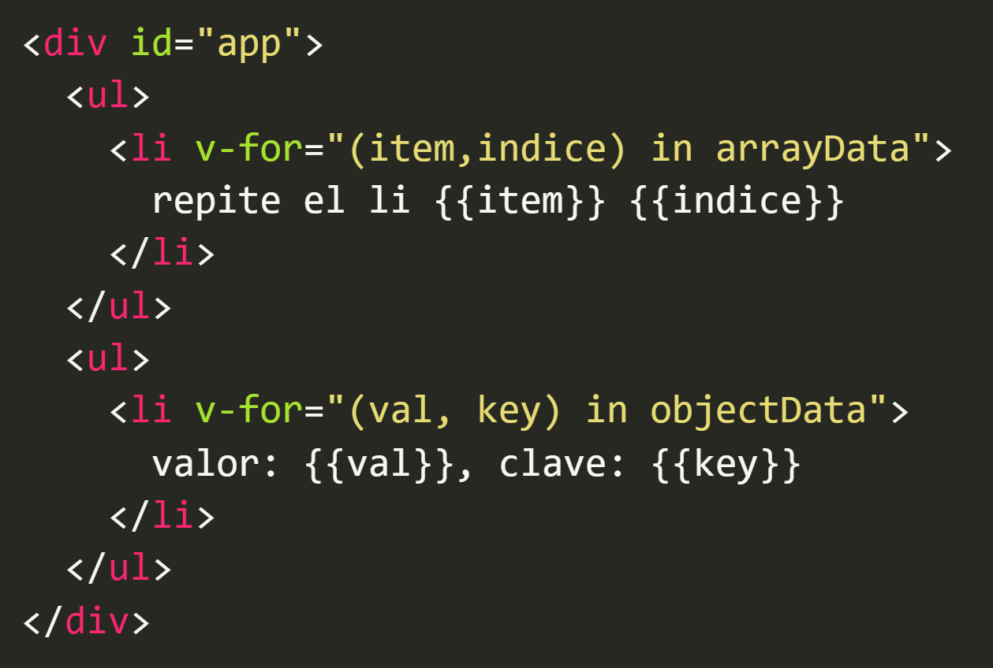
v-for

Slide 12
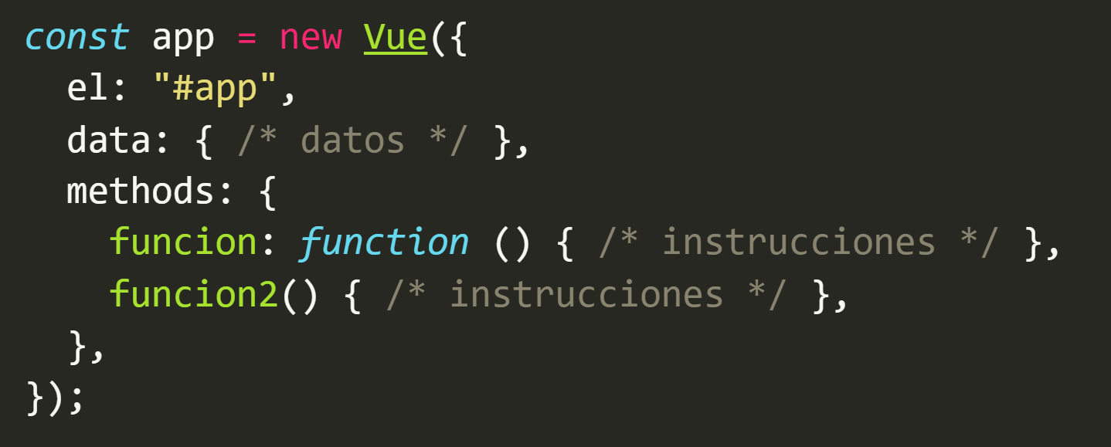
methods

Slide 13
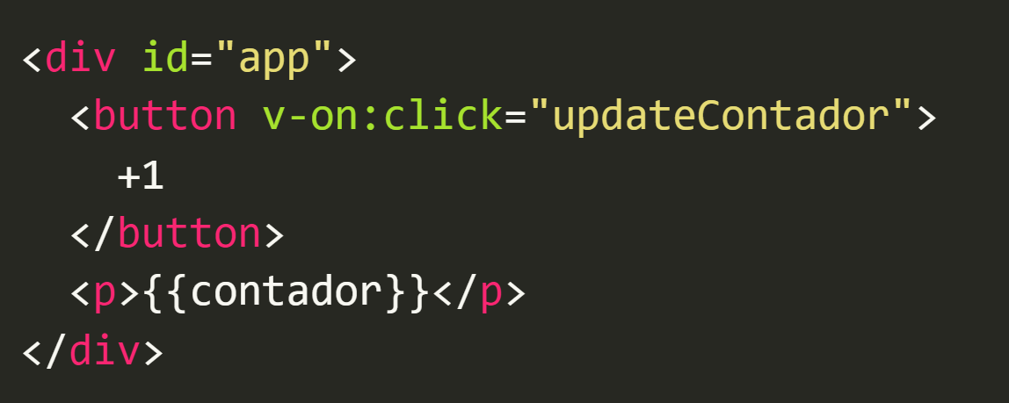
v-on

